Slide 1


Alimentos Vivos
Fabrizio Marcillo Morla MBA
barcillo@gmail.com
(593-9) 4194239

Slide 2

Fabrizio Marcillo Morla
Guayaquil, 1966.
BSc. Acuicultura. (ESPOL 1991).
Magister en Administración de Empresas. (ESPOL, 1996).
Profesor ESPOL desde el 2001.
20 años experiencia profesional:
  Producción.
  Administración.
  Finanzas.
  Investigación.
  Consultorías.
Otras Publicaciones del mismo autor en Repositorio ESPOL

Slide 3
NUTRICIÓN LARVAL
Area de mayor trascendencia en larvicultura de peces marinos
Calidad y viabilidad larval
Pigmentación
Resistencia al stress
Mala formación larval

Slide 4
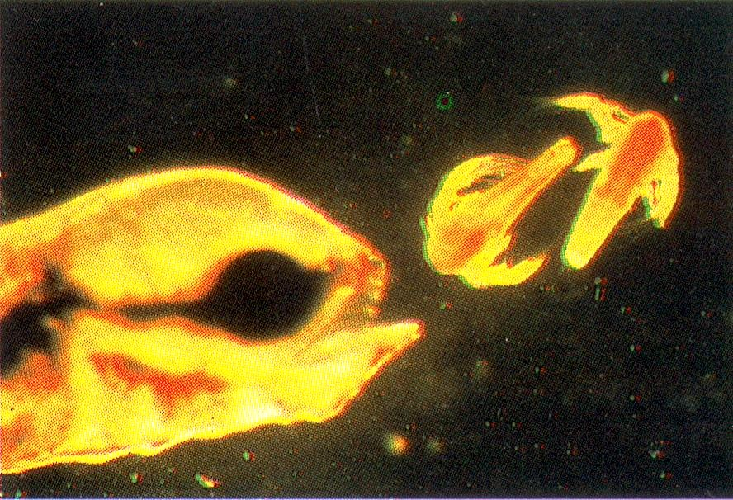
Alimentación exógena: desafío técnico

Slide 5
Alimentación larval con fito y zooplancton natural
“Inmejorable calidad nutricional”:
En acuicultura comercial intensiva ésta es solo
un sueño de los cultivadores
Dietas formuladas o .........
DIETAS VIVAS CULTIVADAS

Slide 6
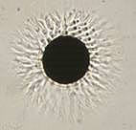
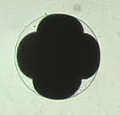
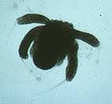
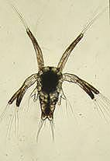
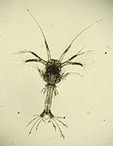
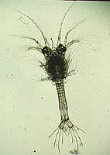
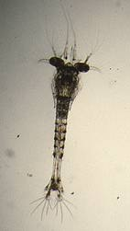
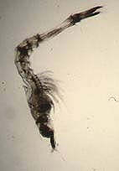
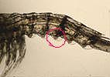
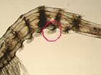
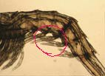
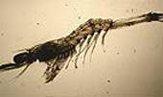
Estadios Larvarios

Slide 7
Tamaño Alimento
Estadio Larvario | Tamaño Alimento
Z1 | 5 – 30 μ.
Z2 – Z3 | 30 – 90 μ.
Z3 – M1 | 90 – 150 μ.
M1-Pl1 | 150 – 250 μ.
Pl1 – Pl3 | 250 – 400 μ.
Pl3 – Pl6 | 400 – 600 μ.

Slide 8
Tabla Alimentación 1
Dia | Estadio | Algas Kcel/ml. | Alimento gr/m3 | ARN/ml/dia
1 | N5 | 40-50 | 2
2 | Z1 | 60-70 | 2
3 | Z1-Z2 | 70 | 8
4 | Z2 | 80 | 8
5 | Z2-Z3 | 100 | 10
6 | Z3 | 100 | 10
7 | Z3-M1 | 100 | 13 | 0.5
8 | M1 | 100 | 13 | 1
9 | M1-M2 | 50 | 13 | 1.5
10 | M2-M3 | 50 | 17 | 2.5
11 | PL1 | 10 | 18 | 4
12 | PL2 | 10 | 18 | 6
13 | PL3 | 10 | 25 | 7
14 | PL4 | 10 | 25 | 11
15 | PL5 | 10 | 25 | 12
16 | PL6 | 10 | 25 | 12
17 | PL7 | 10 | 30 | 16
18 | PL8 | 10 | 30 | 17
19 | PL9 | 10 | 30 | 18
20 | PL10 | 10 | 30 | 18

Slide 9
Tabla Alimentación 2
Dia | Estadio | Algas Kcel/ml. | Alimento gr/m3 | ARN/larva
1 | N5 | 50 | 0.5
2 | Z1 | 70 | 1
3 | Z1-Z2 | 80 | 1.5
4 | Z2 | 100 | 2
5 | Z2 | 100 | 2.5
6 | Z3 | 100 | 2.5 | 15
7 | M1 | 40 | 2 | 18
8 | M1-M2 | 10 | 1.5 | 20
9 | M2-M3 | 0 | 2.5 | 30
10 | M3-Pl | 0 | 2 | 40
11 | PL1 | 0 | 2 | 50
12 | PL2 | 0 | 3 | 60
13 | PL3 | 0 | 3.5 | 70
14 | PL4 | 0 | 4 | 80
15 | PL5 | 0 | 4.5 | 110
16 | PL6 | 0 | 5 | 120
17 | PL7 | 0 | 6 | 145
18 | PL8 | 0 | 6 | 155
19 | PL9 | 0 | 6 | 185
20 | PL10 | 0 | 6 | 210

Slide 10
Tabla Alimentación 3
Dia | Estadio | Algas Kcel/ml. | Alimento gr/m3 | ARN/Larva
1 | N5 | 30 | 0.5
2 | Z1 | 40 | 1
3 | Z1 | 50 | 1.5
4 | Z2 | 60 | 2
5 | Z3 | 75 | 2.5
6 | Z3-M1 | 80 | 2.5 | 20
7 | M1 | 50 | 2 | 20-30
8 | M2 | 0 | 1.5 | 30-40
9 | M3 | 0 | 2.5 | 40-50
10 | M3-Pl | 0 | 2 | 50-60
11 | PL1 | 0 | 2 | 60-70
12 | PL2 | 0 | 3 | 70-80
13 | PL3 | 0 | 3.5 | 80-90
14 | PL4 | 0 | 4 | 90-100
15 | PL5 | 0 | 4.5 | 110
16 | PL6 | 0 | 5 | 120
17 | PL7 | 0 | 6 | 120
18 | PL8 | 0 | 6 | 120
19 | PL9 | 0 | 6 | 140
20 | PL10 | 0 | 6 | 140

Slide 11
Tabla Alimentación 4

Slide 12
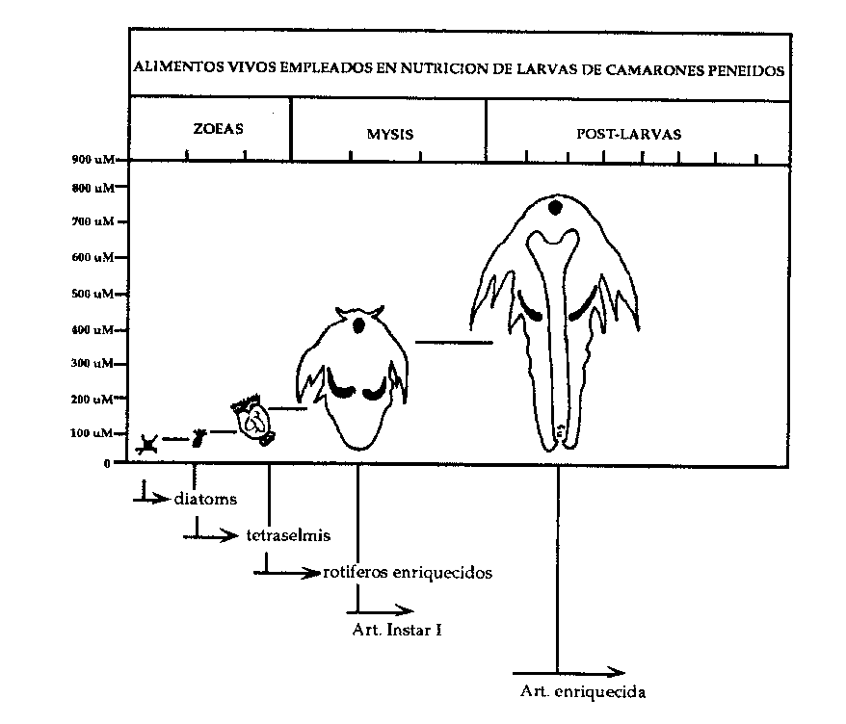
Alimentos Usados En Larvicultura Camarón

Slide 13
Ventajas Y Desventajas De Alimentos Vivos
Facilmente digerible.
Proteina fresca.
Alta atractibilidad.
Algunos favorecen estabilidad agua.
Algunos estimulan mecanismo de defensa del animal.
Algunos tienen ciclo de vida corto.
Mayor costo.
MO capacitada.
Mayor cuidado en el tanque.
Algunos pueden afectar estabilidad del agua.
Variabilidad.

Slide 14
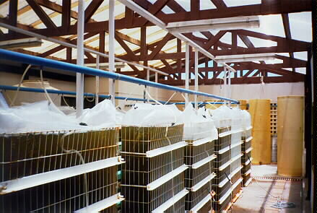
CULTIVO INTENSIVO DE MICROALGAS

Slide 15
CULTIVOS MONOESPECÍFICOS DE MICROALGAS
Fuente de alimento indispensable para:
Estadios de crecimiento de moluscos bivalvos
Estadios larvales de especies de crustaceos
Estadios tempranos de especies de peces
Producción masiva de zooplancton
Estabilizador de la calidad del agua del cultivo
larval y control microbiano en la técnica de
“agua verde”

Slide 16
Criterios de selección de microalgas en Acuicultura
Potencial de cultivo masivo
Facilidad de manejo
Tamaño celular apropiado
Digestibilidad celular
Valor nutricional de la especie
Más de 40 especies, aisladas en diferentes partes del mundo
y cultivadas como cepas puras:
Chlorella spp. Skeletonema costatum
Thalassiosira pseudonana Chaetoceros calcitrans
Chaetoceros gracilis Isochrysis galbana
Isochrysis spp var. tahitiana Monochrysis luthery
Nannochloris atomus Nannochloropsis oculata

Slide 17
Condiciones Físicas y Químicas para el cultivo intensivo
Parámetros Rango Óptimo
Temperatura (°C) 16 a 27 18 a 24
Salinidad (ppt) 12 a 40 20 a 24
Iluminación (lux) 1.000 a 10.000 2.500 a 5.000
Fotoperiodo 16 : 8 mín. 24 : 0 máx
pH 7 a 9 8,2 a 8,7
Agitación Aireación Aire + CO2
(0,03% C02) (1% vol. Aire)

Slide 18
Valor nutricional de algunas cepas empleadas en acuicultura
Especie Peso seco Clorfila a Proteínas Carbohidratos Lípidos
(pg x cél) (% del peso total seco)
Ch. calcitrans 11,3
Ch. gracilis 74,8
T. pseudonana 28,4
D. tertiolecta 99,9
N. atomus 21,4
N. oculata 6,4
I. galbana 30,5
Iso spp var.T 29,7
P. lutheri 102,3
C. salina 122,5
3,01 34
1,04 12
0,95 34
1,73 20
0,37 30
0,89 35
0,98 29
0,98 23
0,84 29
0,80 29
6,0 16,0
4,7 7,2
8,8 19,0
12,2 15,0
23,0 21,0
7,8 18,0
12,9 23,0
6,0 20,0
9,0 12,0
9,1 12,0

Slide 19
Efectos de las Microalgas en el cultivo larval tipo “Agua Verde”
Estabiliza la calidad del
agua en sistemas estáticos,
remueve metabolitos y
produce O₂.
Fuente directa de alimento para
las larvas. Polisacáridos de pared
celular estimulan sistema inmune
no específico de la larva.
Fuente indirecta de nutriente
para larvas a través de presas
vivas, cuyo valor nutricional se
mantiene gracias a las microalgas
Aumenta la tasa de ingesta
mejorando el contraste visual y
la dispersión de la luz en el
estanque de cultivo
Control microbiano por exudado algal en el agua
de cultivo o en el estómago larval

Slide 20
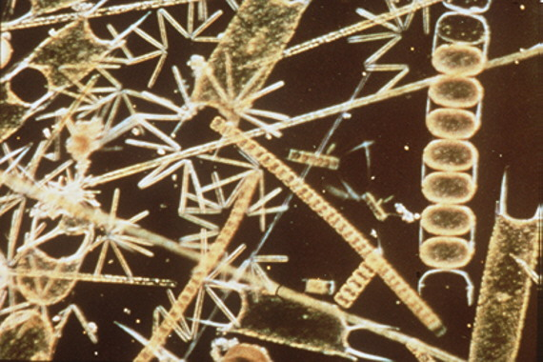
Algas
Chaetoceros (afinis, gracilis, calcitrans) diatomea 5- 8 μ. Cultivo Axcenico.
Isochrysis galbana. Flagelado amarillo 5-8 μ. Cultivo Axcenico.
Tetraselmis suecica. Flagelado verde. 10 - 15 μ. Cultivo Axcenico.
Diatomeas pennadas:
  Nitzchia. spp.
  Navicula. spp.
  Cultivo axcenico o bloom natural.
  Estadios grandes (Pl).

Slide 21
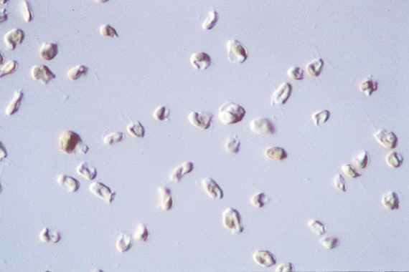
Isochrysis galbana

Slide 22
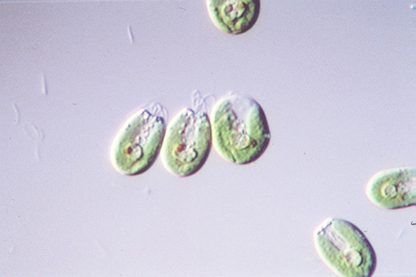
Tetraselmis sp

Slide 23
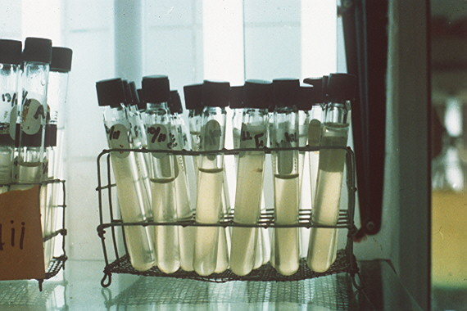

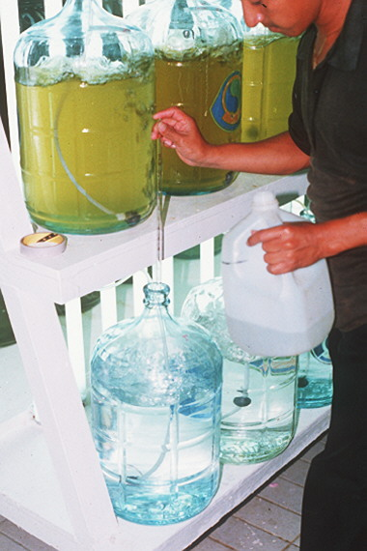
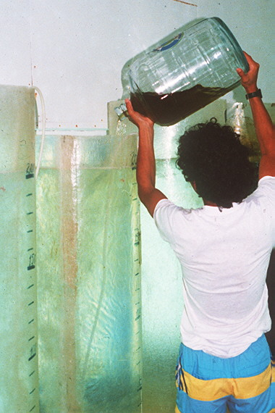
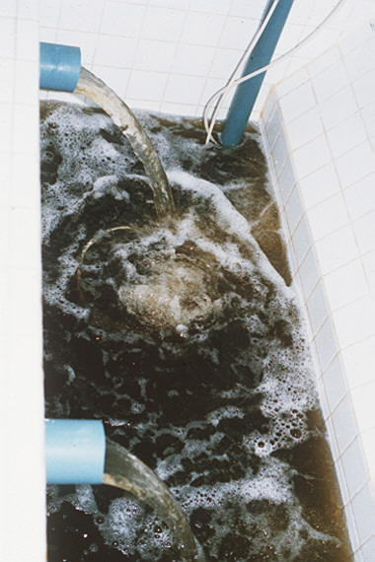
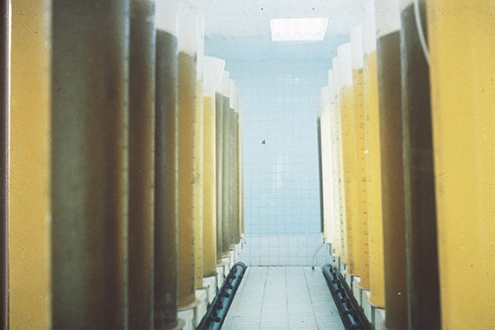
Cultivo de Algas

Slide 24
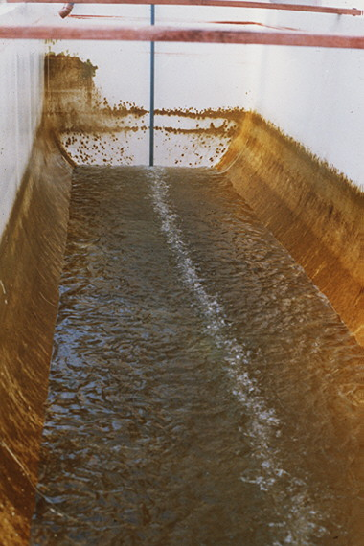
Diatomeas Pennadas Benticas

Slide 25
Artemia
Principal alimento vivo utilizado en acuicultura.
Ventajas:
  Facilidad almacenamiento / eclosión.
  Tamaño adecuado para larvas penaeidos.
  Composición nutricional buena.
  Tamaño adecuado.
  Buena aceptación / atractabilidad.
Desventajas:
  Alto costo,
  Variabilidad costo y disponibilidad.
  Variabilidad nutricional / rendimiento.

Slide 26
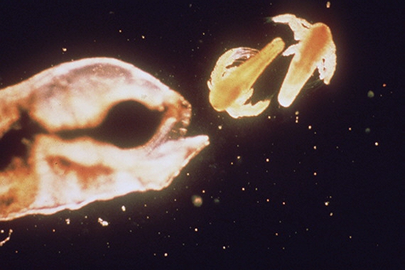
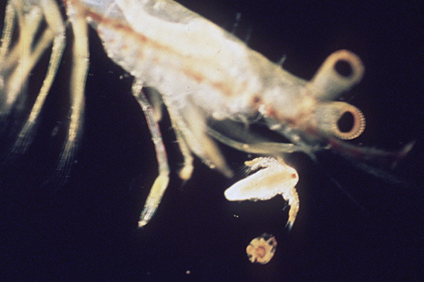
Artemia

Slide 27
Historia Artemia
1755, Scholosser: 1er estudio artemia : Cancer salinos.
1758, Linnaeus: Artemia salina.
Seale, 1933 – Rollefsen, 1939: USA y Noruega usado como alimento en acuicultura.
Especies descritas (ya no validas):
  A. salina (Inglaterra).
  A. tunisiana ( Europa, Africa).
  A. franciscana (America).
  A. persimilis (Argentina).
  A. urmiana (Iran).
  A. monica (Mono Lake,) USA.
  A. parthenogenetica.

Slide 28
Taxonomia Artemia
Artemia salina y otras ya no son válidas.
  1979: Artemia sp. (todas).
Phylum: Arthropoda.
Clase: Crustacea.
Subclase: Branchiopoda.
Orden: Anostraca.
Familia: Artemiidae.
Genero: Artemia.

Slide 29
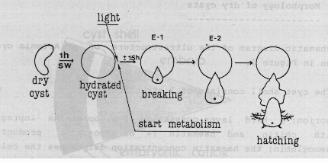
Desarrollo Artemia
I1

Slide 30
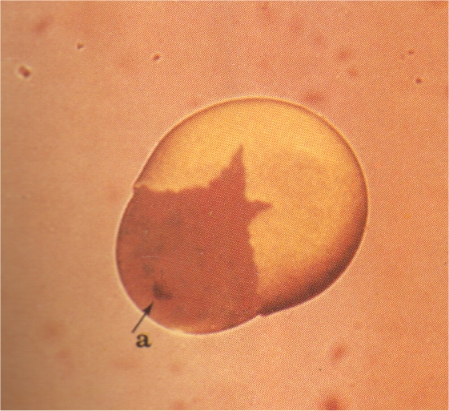
Breaking Stage “E1”

Slide 31
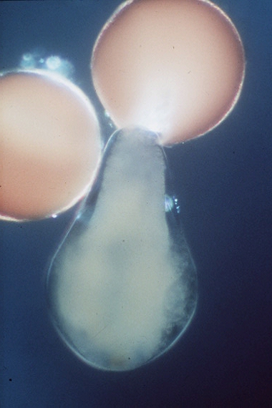
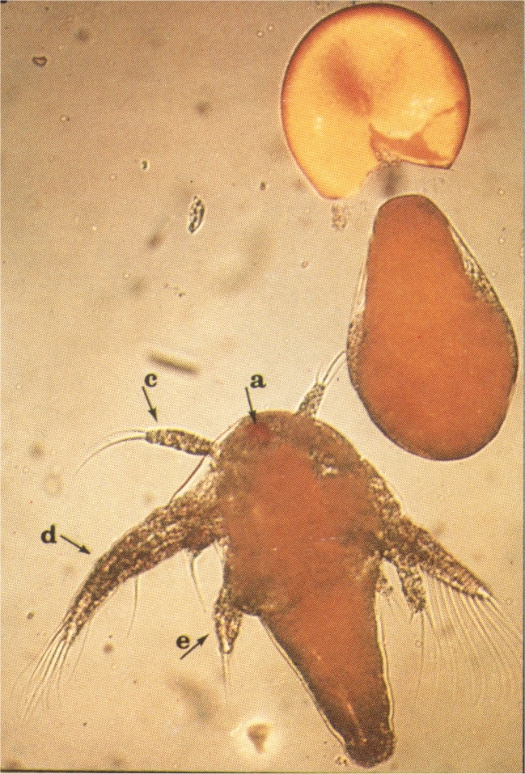
Umbrella Stage & Instar 1
Umbrella (E-2)
Instar 1

Slide 32
Desarrollo Artemia
Cistos Secos (200- 300 μ). Malla 100 μ.
Cistos hidratados: (1-2 H) y empieza desarrollo embrionario.
En +/- 24 horas eclosionan.
  E1 (breaking Stage)
  E2 (Umbrella Stage)
Nauplio I: Instar 1 400-500 μ.
  No come.
  Aguanta total cambio de salinidad.
  Mayor contenido energía y nutrientes.
  Malla 100- 150 μ.
  No tiene tracto intestinal abierto.
  Dura aprox. 8-12 horas.
Instar 2: empieza a comer.

Slide 33
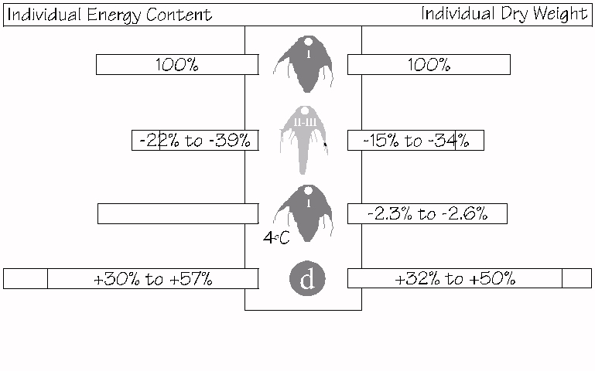
Energía Por Estadío / Cisto

Slide 34
Morfología Cisto
Chorion:
  Capa dura de lipoproteinas con quitina y hematina. Provee protección mecanica y UV al embrión. Puede ser removida.
Membrana cuticular externa:
  Protege al embrión de moleculas grandes (>CO2). Actua como filtro permeable.
Cuticula embrionaria:
  Membrana elastica y transparente. Separada del embrión y se convierte en la membrana de eclosión.

Slide 35
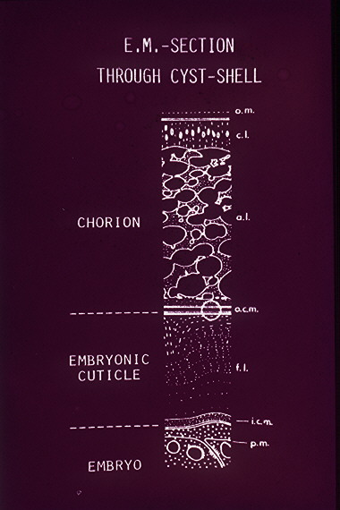
Morfología Cisto

Slide 36
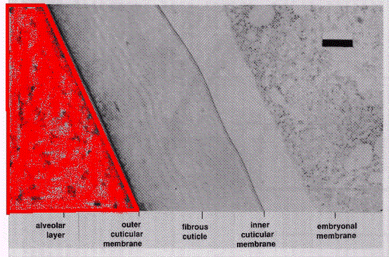
Morfología Cisto

Slide 37
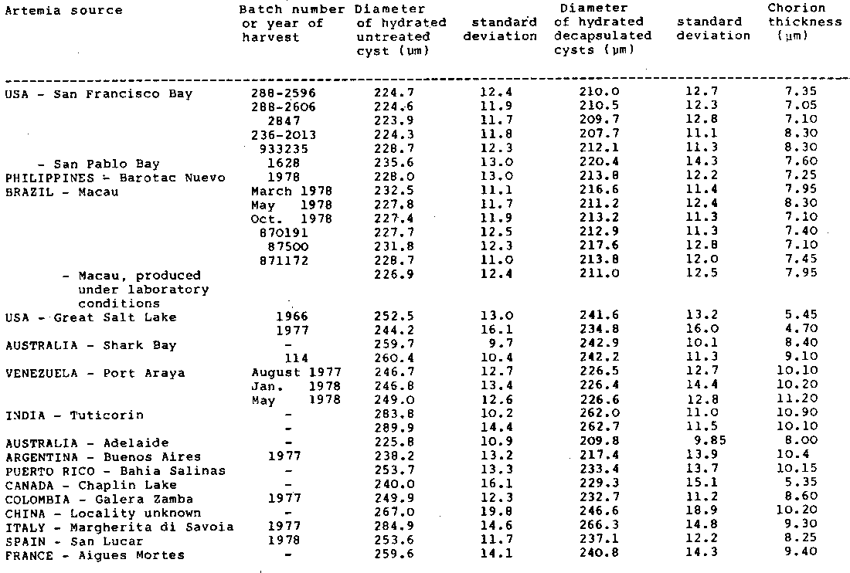
Diametro Cistos y Corion

Slide 38
Eclosión de Artemia sp.
Proceso no sucede en cistos deshidratados.
  1-2 horas hidratación: 140% aumento volumen.
Una vez hidratado, proceso se inicia si hay luz.
  1,000 – 2,000 lux primeras 2 horas.
  Poca luz se pasma.
Eclosión consume energía.Para obtener energía, trehalosa se transforma en glicerol y glicogeno, con consumo de 0₂. Glicerol absorve agua y se produce mas glicerol, hasta q’ presión osmotica rompe OCM y se libera el glicerol.
Metabolismo antes de eclosión es un sistema regulador hiperosmotico trehalosa – glicerol.
  A > salinidad externa se mecesita mayor producción de glicerol (consumo energía). Optima 5ppt.

Slide 39
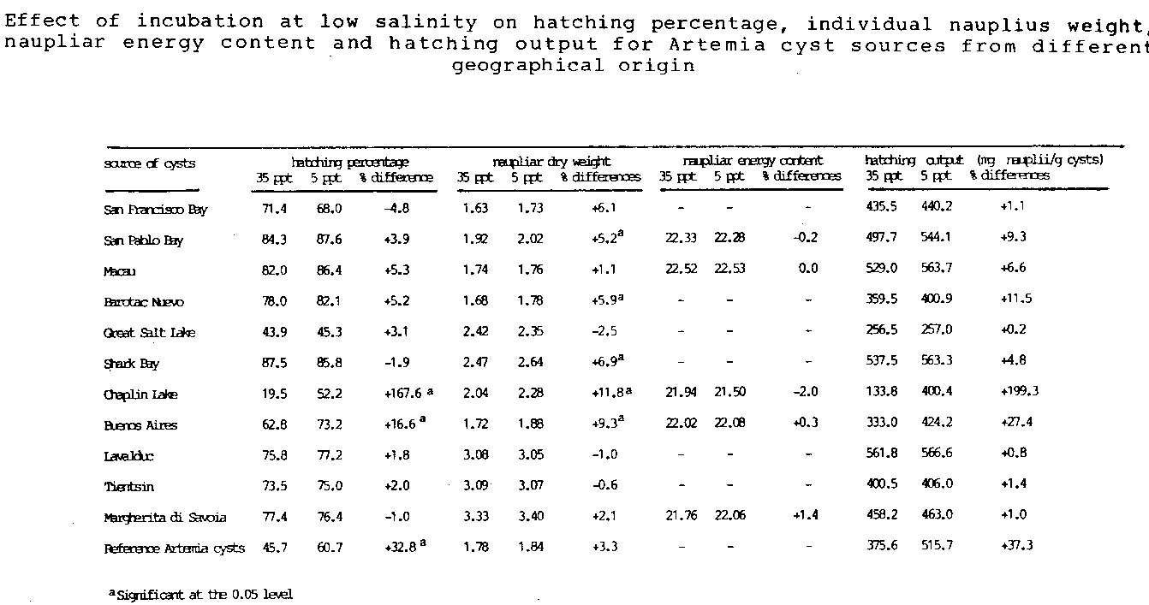
Efecto Salinidad

Slide 40
Eclosión de Artemia sp.
Glycerol y respiración consumen O₂ y sueltan CO₂= pH. A pH < 8: % eclosión: ensima no puede disolver cuticula embrionaria. Necesario controlar pH 8 - 9:
  Baja densidad (1g cistos / l).
  NaHCO₃ (2 g / l) para 2 – 5 g cistos / l.
Oxigeno Disuelto : > 4ppm. No piedras.
Energía necesaria para romper membrana depende de presencia o no del corión.
Temperatura optima 28- 32ºC.
  Cistos secos aguantan –273 ºC a +60 ºC.
  Cistos hidratados:
  Detiene irreversiblemente a < -18ºC o > 40ºC.
  Detención reversible –18 ºC a 4 ºC o 32 a 40ºC.
  Metabolismo activo: 4 a 32ºC.

Slide 41
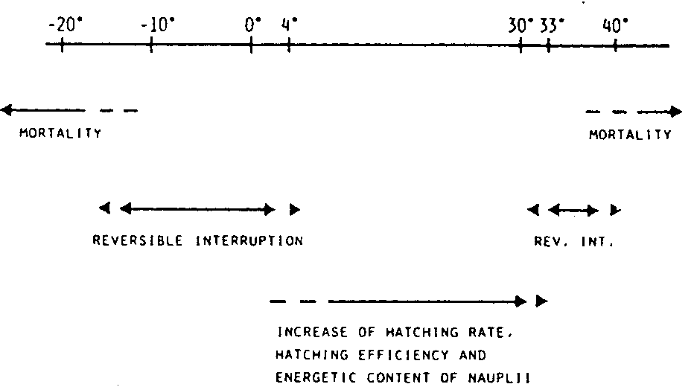
Efecto Temperatura

Slide 42
Calidad De Eclosión
Hatching Percentage (H%):
  Numero de ARN / 100 Cistos enteros.
  No toma en cuenta tamaño ni impurezas en cistos.
Hatching Production (HP):
  Huevos / Gramo.
Hatching Eficiency (HE):
  Nauplios / gramo.
  48h, 35ppt, OD sat., 25 ºC, 1,000 lux, pH 8.0-8.5.
Hatching Output (HO):
  Gramos ARN / Gramo Cisto.
Hatching Rate (HR) Tn:
  Rango y Sincronización de eclosión.
  Cuanto demora y que dispersión tiene la eclosión del 0, 10, 50, y 90% de la población.
  Ts = Sincronización (T90 – T10).

Slide 43
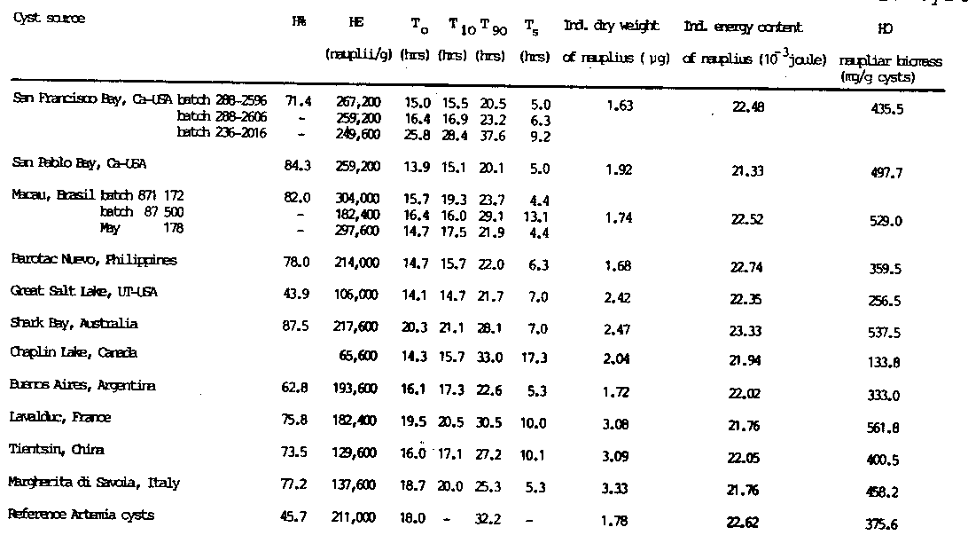
Variabilidad por Lugar y Lote

Slide 44
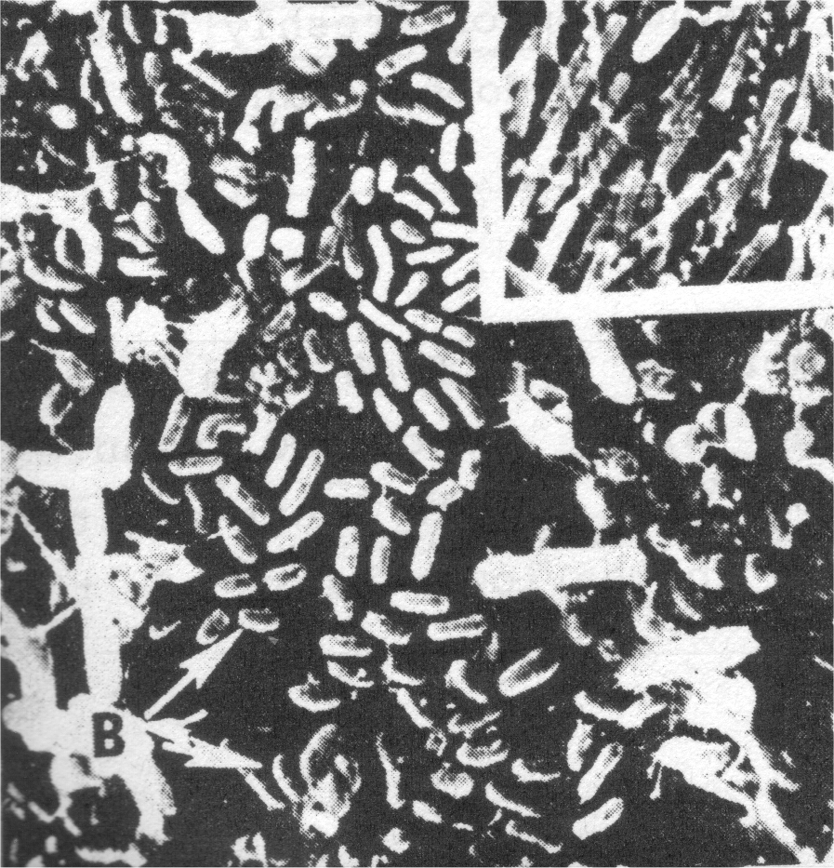
Bacterias en Cistos

Slide 45
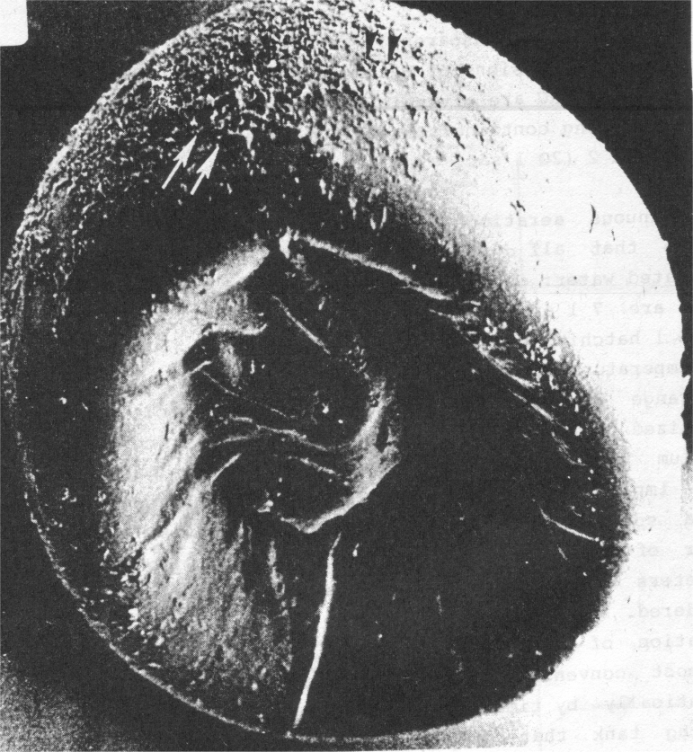
Desinfección
Cisto contiene muchas bacterias, esporas y hongos o contaminantes como materia organica.
A altas densidades y TºC, crecimiento de bacterias significante:
  Enturbiar agua (baja eclosión).
  Consumo O₂, CO₂ y pH. (baja eclosión).
  Introducción de bacterias patógenas en tanque de cultivo.
Desinfección es recomendable.

Slide 46
Procedimientos de Desinfección
Remojar cistos 1- 2 horas en 20 ppm cloro.
  10 litros / 500gr cistos.
  Mantener aireación.
  Filtrar y lavar con agua antes eclosionar.
  Alternativas:
    20 minutos @ 200ppm.
    30 minutos @ 150 ppm.
Decapsulación total.
  Remover corion.
  Procedimiento descrito mas adelante.

Slide 47
Cosecha y Almacenamiento
Alimentación directa: cosechar cuando se alcance mayor cantidad de I1. Depende Ts.
Antes de cosechar suspender aireación por 5 a 10 min (<20’) y tapar parte superior tanque.
Cistos vacios flotarán y basura, cistos llenos y artemia se irán al fondo.
Botar primero basura y cistos llenos.
Recolectar artemia, malla 100μ (80 - 125μ).
Lavar ARN largo, hasta que agua salga clara: limpiar glicerol y bacterias. Puede usar FW.
Si es necesario, sifonear o tapar y machetear.
  Alimentar inmediatamente instar 1.
  Usar instar 2 para enriquecer.
  Guardar 0-4ºC, aire, <10 -15K ARN/ml 24H(< 48H).
  Congelar: Rapido!!

Slide 48
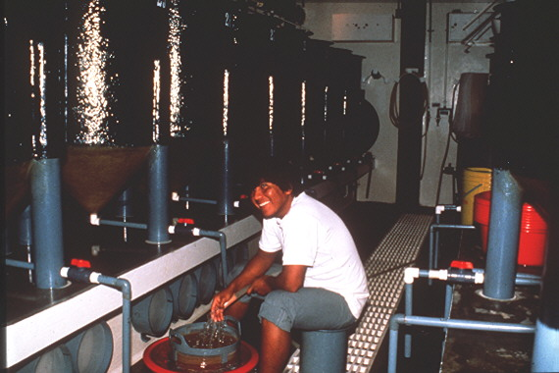
Vista de Tanques

Slide 49
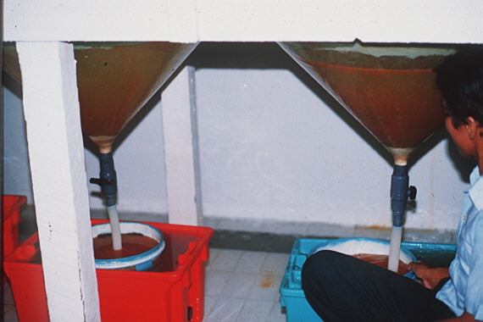
Fondo de Tanques en Cosecha
Cistos
ARN
Balde Cosecha
Y Cama Agua

Slide 50
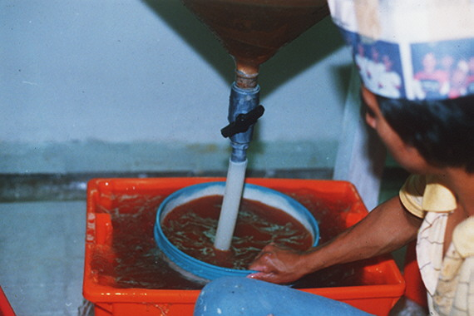
Filtro de Cosecha
Gorro Papel

Slide 51
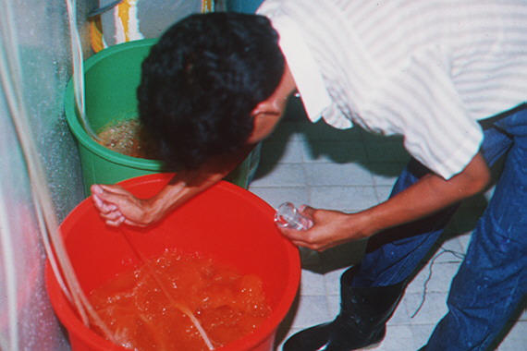
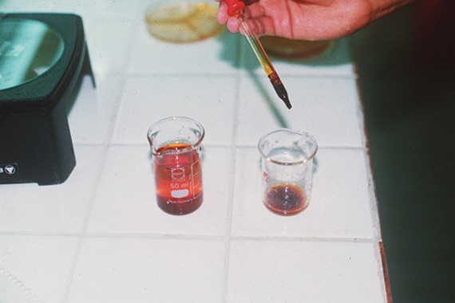
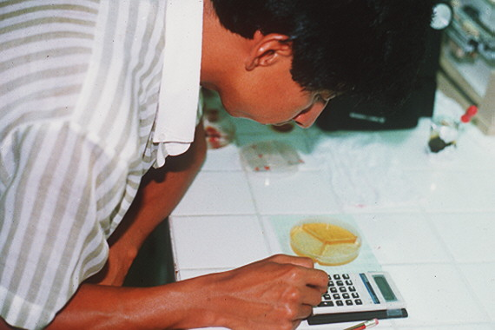
Muestreo y Conteo

Slide 52
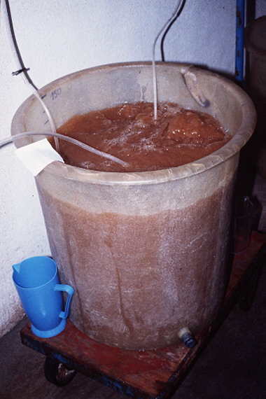
Almacenamiento en Frio

Slide 53
Desventajas Uso ARN Famelicas
Menos aceptable:
  Menos visible.
  Mas grande.
  Nada mas rapido.
Menos digerible:
  Menos AminoAcidos libres.
Menor contenido Energetico:
  Menos peso seco orgánico.
  Menos contenido energía.

Slide 54
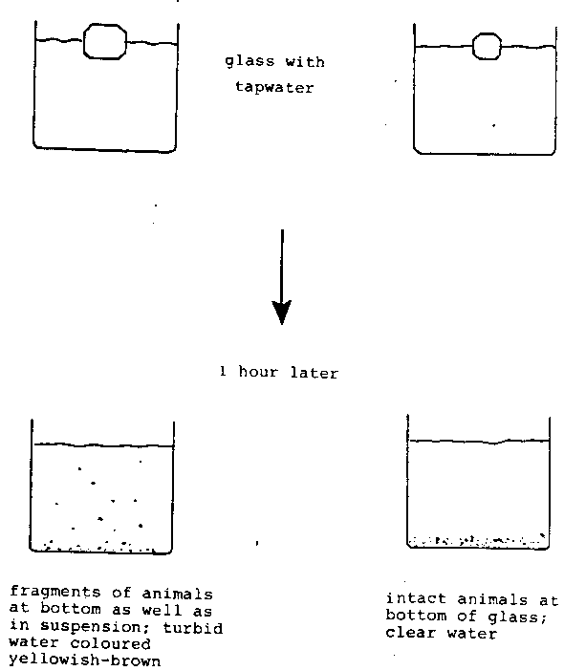
Congelacmiento Artemia

Slide 55
Energía Por Estadío / Cisto

Slide 56
Decapsulación
Remover Chorion del cisto de artemia.
Ventajas:
  Aumento de %Eclosion y HO, disminución HR.
  Aumento de peso y energía. No gasto eclosión).
  Mayor sanidad (desinfección).
  Menos glycogeno (substrato bacterias).
  Mejor aprovechamiento huevos (cistos y ARN).
  Mejor limpieza/ separación de cistos, no chorion.
  Pueden ser usados directamente.
  Menor requerimiento luz.
Desventajas:
  Control substancias (NaOH).
  Pierden boyantes. Sedimentan mas rapido.
  Costo.
  Mano de Obra calificada.
  Menor resistencia a almacenamiento (UV / Fricción).

Slide 57
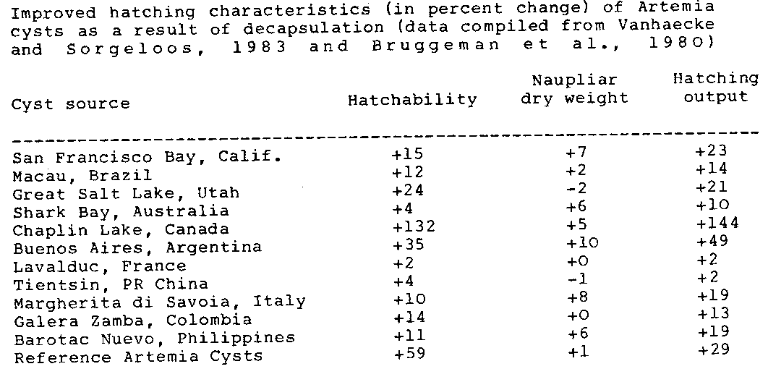
Efectos Decapsulación

Slide 58
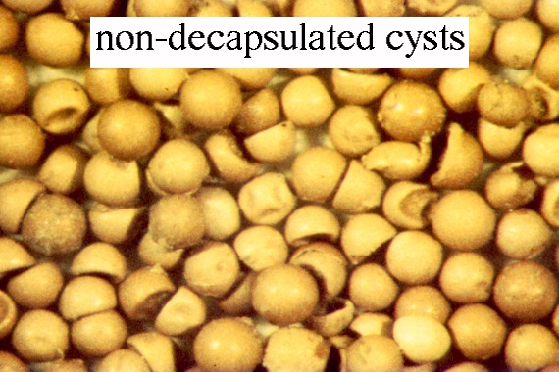
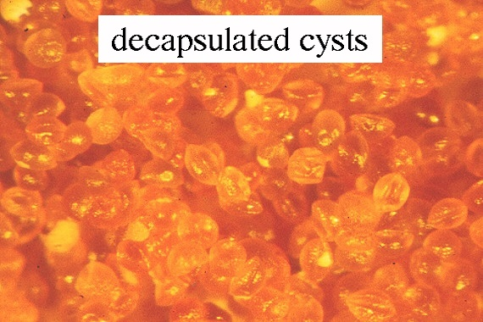
Decapsulación

Slide 59
Procedimiento Decapsulación
Hidratación de cistos:
  Hacer que cistos se pongan redondos para poder decapsular uniformemente.
  1- 2 Horas en Agua dulce.
Preparación de solución decapsuladora.
Tratamiento con solución decapsuladora.
Lavado y desactivación.
Uso directo de los cistos.
Deshidratación y almacenamiento.

Slide 60


Hidratación

Slide 61
Hidratación
Remoción completa corion solo puede darse con huevos esfericos.
1- 2 Horas en agua dulce o Salada.
Aireación continua. Tanques conicos.
10-50 gr ARC / l.
Apenas hidraten, filtrar cistos malla 125μ y transferir a solución decapsuladora.
  Exceso de hidratación disminuye viabilidad de huevos.
  Si no se puede decapsular inmediatamente guardar en refrigeradora de 0 a 4ºC.

Slide 62


Hidratación

Slide 63
Solución Decapsuladora
Fuente de Cloro:
  Hipoclorito de Sodio (NaOCl) 5 – 12%.
    [HOCl]=(3000xIR)-4003. (Diluir si no da).
  Hipoclorito de Calcio: Ca(OCl)₂: 60-70%.
  Para ambos 0.5 g HOCl/ gr cisto.
Subida pH:
  NaOCl: 0.15 g NaOH / gr Cisto.
  Ca(OCl)₂: 0.67 g Na₂CO₃ ó 0.4 gr CaO /gr Cisto.
    Disolver 1º cloro, sedimentar y a solución agregar esto.
Volumen:
  14 ml / g Cisto.
  Agua de mar hasta completar.
Temperatura:
  15- 20 ºC.
  Siempre < 30 ºC.
  Agregar hielo según sea necesario.

Slide 64
Ejemplo con Hipoclorito Sodio
Cistos a decapsular = 100 g.
Concentración HOCl = 156 g/l.
Cloro necesario = 100gARC x 0.5 = 50g.
Vol NaOCl = 50 x 100 / 156 = 320 ml.
NaOH necesario = 0.15 x 100 = 15g.
Vol. total solución=14ml x 100=1,400ml.
Volumen SW= 1,400– 320= 1,080ml.
OJO, Usar GUANTES.

Slide 65
Trataminto Decapsulación
Transferir cistos hidratados (sin agua) a balde / tanque y agregar solución decapsuladora.
Mantener moviendo cistos en todo momento.
Reacción exotermica de oxidación empieza y se forma espuma al disolverse corion.
Mantener T ºC siempre a < 30ºC:
  Aplicar fundas hielo según sea necesario.
Duración: 5 – 15 min.
Mirar color “al ojo”. Cambia:
  De café rojizo a gris y luego a naranja (Na).
  De café rojizo a griz (Ca).
  Si deja de cambiar está listo.
Textura mantiene granulosa, cuidado cambia.
Apenas esté listo pasar a lavado.

Slide 66


Decapsulación

Slide 67
Lavado Neutralización
Iniciar apenas terminada decapsulación.
Filtrar con gorro de lavado rapido 125μ.
Lavar en exceso hasta no oler cloro.
Titulación.
  Orthotolidine.
  Yoduro de potasio (KI), Almidon y HCL. I₂: azul.
Si necesario (almacenamiento) deactivar con:
  Vinagre. HCL 0.1 N.
  Tiosulfato de sodio.
  Lavar de nuevo.
De ser necesario poner en salmuera y sacar los flotantes (no decapsulados correctamente).

Slide 68


Lavado

Slide 69


Lavado

Slide 70
Uso Directo de Cistos
Cistos decapsulados pueden ser puestos directamente a eclosionar.
  Usar Salinidad > 15ppt para evitar que eclosionen antes de total desarrollo y se disuelvan en agua.
  Igual lavar y separar membrana de eclosión para evitar contaminación.
Los cistos pueden también ser usados directamente como alimentoen estadios mas pequeños, sin embargo cuidar de falta de boyantes.

Slide 71

Eclosion de Cistos Decapsulados

Slide 72
Almacenamiento y Dehidratación
Al almacenar evitar sol o UV.
Almacenados por algunos dias a 0-4ºC.
Para mas de una semana: dehidratar:
  Cernir en malla 125μ.
  Poner en salmuera saturada: 1gARC/10 ml salmuera.
  Mantener aireación.
  Despues 1–2 H agregar mas sal o salmuera.
  Despues de 3-8 horas pierde 80% agua y precipitan.
  Cernir cistos y poner con salmuera fresca a 0-4ºC.
  Con ClNa (330g/l y 16-20%humedad) guardar unos meses. Para mas tiempo usar MgCl2 (1,670g/l y < 10% humedad).
  Antes de su uso lavar e hidratar.

Slide 73

Almacenamiento en Frio

Slide 74

Cistos Deshidratados

Slide 75

Bioencapsulación

Slide 76
Bionecapsulación Enriquecimiento Artemia
Aumentar valor nutricional de artemia y otros organismos por bioencapsulación.
Aumenta calidad de carne y hace “salchicha”.
Aumenta biomasa por cisto. (HO).
Algas, dieta artificial, levaduras y emulsiones.
  Comerciales (Selco, etc o artesanales).
Metodología:
  Eclosionar, separar y limpiar artemia.
  Llevar a Instar 2.
  Alimentar de 12- 72 horas.
Importante: TºC, Aireación, OD>4ppm, edad, estabilidad dieta, concentración dieta, densidad, tiempo (nutrición vs. tamaño).
Cosechar con malla de 100 – 150 μ.

Slide 77

Enriquecimiento Artemia

Slide 78
Biencapsulación
Productos Comerciales:
  Selcos: 0.3g/l / 300KARN / 12H.
  Selco: Emulsificado liquido 24H.
  Dry Selco: Microparticulado 24H.
  Protein Selco: Micropartic. grasa + proteina 24H.
  Super Selco: Emulsificado liquido 12 – 24H.
  Cualquier alimento comercial completo.
Artesanales:
  Algas o levaduras: Calidad variable.
  Aceites + emulsificantes: Calidad?
Otros:
  Probioticos.
  Profilacticos, terapeuticos, pigmentos, etc.

Slide 79

Artemia Enriquecida

Slide 80

Efectos Bioencapsulación

Slide 81
Alimentos Artificiales
Tipos:
  Microparticulados.
  Microencapsulados.
  Flake.
  Crumble.
Ventajas:
  Bajo costo.
  Facilidad de uso.
  Almacenamiento y disponibilidad inmediata.
  Excelente y consistente calidad (completo).
Desventajas:
  Deterioro calidad agua.
  Se hunden.
  Menor atractabilidad.
  No pueden remplazar 100% alimento vivo.?

Slide 82

Alimentos Artificiales

Slide 83


Slide 84
Otros alimentos
Vivos:
  Trocoforas.
  Rotiferos.
  Copepodos.
  Nematodos.
Congelados:
  Artemia.
  Copepodos (cyclop- eze).
  Otros.

Slide 85

Trocoforas Ostras
Alto contenido grasas. Hasta 15% HUFA.
Facil producción / almacenamiento.
Pequeño tamaño. Movimiento suave.
Suaves.

Slide 86

CULTIVO DE ROTIFEROS
Rotíferos del género Brachionus

Slide 87
Base de la alimentación y cultivo exitoso de 60
especies de peces marinos y 18 especies de crustaceos.
Claves del éxito:
Organismo planctónico natural
Tolerancia a una amplia gama de condiciones ambientales
Alta tasa de reproducción (0,7 a 1,4 descendencias x hembra por día)
Pequeño tamaño (100 a 300 um)
Baja velocidad de natación
Posibilidad de cultivo a altas densidades (2000 ind / ml)
Presa adecuada para larvas luego de reabsorvido el saco vitelino
Capacidad filtrante permite la inclusión en sus tejidos de
nutrientes específicos para las larvas predadoras.

Slide 88
En Acuicultura se emplean dos morfotipos:
Morfotipo Tamaño Lórica Tipo Lórica
Brachionus plicatilis 130 – 340 um Espinas obtusas (tipo “L”)
Brachionus rotundiformis 100 – 210 um Espinas en punta (tipo “S”)
Condiciones de Cultivo:
Salinidad Bajo 35 ppt idealmente
Temperatura 20 a 25 °C
Oxígeno disuelto 100 % saturación (> 2 mg / l sobrev.)
pH > 7,5 a 8,3
NH₃ < 1 mg / l
Adición Probiótico Lactobacillus plantarum

Slide 89
Isochrysis galbana
(22:6 n3 HUFA)
Tetraselmis suecica
(20:5 n3 HUFA)
5 x 10⁶ c/ml
Valor Nutricional
de los rotíferos a
las 72 horas de
enriquecimiento
Relación de DHA : EPA >2 para Isochrysis y 0,5 para Tetraselmis

Slide 90
Concentración de ácidos grasos
en rotífero enriquecidos (mg x g p.s.)
Enriquecimiento DHA EPA DHA / EPA Sum. n3 HUFA
C. Selco 4,4 5,4 0,8 15,6
Nannochloropsis 2,2 7,3 0,3 11,4
DHA Selco 68,0 41,6 1,6 116,8
(>12 hrs a 20°C) 46,0 43,1 1,1 95,0

Slide 91
Rotiferos
Brachionus plicatilis.
Tamaño pequeño. S: 80-150 μ. L: 140 – 220 μ.
Tecnología de producción conocida..
  Cultivo Batch o continuo.
Reproduce según condiciones:
  Normales: partenogenetico, solo hembras.
  Anormales: Macho y hembras (500-1000 /ml).
Inoculación: 10 – 20 o 100-200 rot / ml.
Alimentación:
  Iso: 1-2x10⁶ cel/ml. Chl: 10-20x10⁶cel/ml.
  Levadura: 0.25 g / l.
  Artificial: 400-600 mg/10⁶. Minimo 50 ppm.
Cosecha: 100-150 o 350 rot /ml. Malla 22μ.
Posible enriquecimiento.

Slide 92



Brachionus plicatilis

Slide 93

Cultivo Tradicional Rotiferos

Slide 94

Cultivo Enriquecido Rotiferos

Slide 95

CULTIVO DE COPÉPODOS
Copépodo Calanoideo

Slide 96
CULTIVO DE COPÉPODOS
Mayor valor nutricional que artemias y rotíferos
Perfil nutritivo satisface de mejor manera requerimientos de larvas marinas
Se cree que contienen más altos niveles de enzimas digestivas que artemias
Pueden ser administrados como: nauplios, copepoditos y copépodos
Movimiento en zigzag es estímulo visual para muchas larvas de peces
Especies bentónicas permanecen y limpian las paredes de los estanques
Calanoideos:
Acartia
Eurytemora
Calanus
Harpacticoideos:
Tisbe
Tigriopus
Tisbenta

Slide 97
Calidad nutricional de Zooplancton natural
Composición de ácidos Grasos (% área del total de lípidos)
Ác. Graso Zooplancton Artemia
18:3 n3 1,5 20,3
18:4 n3 1,5 2,3
20:5 n3 21,1 3,6
22:6 n3 32,9 0,2
Sum n3 HUFA 58,3 27,1
Rel. DHA : EPA 1,6 0,1
En el cultivo de Copépodos, la composición de HUFA varía
considerablemente, reflejando la composición de ácidos grasos
de la dieta utilizada en él.

Slide 98

Copepodos
Cosechados directamente.
Debilidad en metodología cultivo.
Posible peligro contaminación.
Buena calidad nutricional.
  Principalmente HUFAs.
Tamaño grande.

Slide 99
Perfil Lipidos T. japonicus

Slide 100
Nematodos
Especie usada: Pangrellus redivivus.
Tamaño para larvas grandes 50μ diametro. 1-2 mm largo.
Bajo 20:5w3, bueno 22:6w3 y proteinas.
Cultivado en harina humeda o machica.
Se agrega levadura para evitar hongos.
Permite enriquecimiento.
Un poco sucio (dificil de limpiar).
Se inocula +/- 10k / tarrina con machica.
En 4 dias se cosecha de 300k a 500k.

Slide 101



Panagrelus redivivus

